Slide 1
인간행동과 사회환경
Human Behavior and the Social Environment
목원대학교 사회복지학과 권 중 돈

Slide 2
1. 강의개요
1. 사회복지에 대한 기본 이해
사회복지 용어에 대한 이해
한문: 社(토지신 사: 한 마을에서 신에게 제사) +會(모일 회: 사람들이 모여서 생활함)
福(복 복: 물질의 풍요를 기원) + 祉(복 지: 정신적 안정을 기원)
영어: Social(사람이 모여서 관계 맺고 생활) + Welfare( well+fare 잘 살아감)
즉, 사회복지는 ‘인간이 사회적인 관계 속에서 경제적, 정신적으로 만족스럽고 평안한 삶을 성취할 수 있도록 원조하는 사회적 노력’
사회복지의 개념 정의
모든 국민들이 인간다운 삶을 향유할 수 있도록, 개인, 집단, 지역사회 더 나아가 전체 사회의 차원에서 사회적 욕구 충족과 생활상의 문제를 예방, 경감, 해결할 수 있도록 지원하는 공공과 민간 부문의 조직적인 노력 즉, 제반 법률, 서비스와 급여, 프로그램 등을 총칭하는 체계
2. 사회복지의 대상
환경 속의 인간(Person in Environment; PIE system)
인간 + (물리적+사회적) 환경 + 둘 사이의 상호작용

Slide 3
1. 강의개요
3. 사회복지전문직의 위치
사회복지는 의학, 종교학, 교육학, 간호학 등과 함께 인간봉사 전문직(human service professional) 중의 한 전문직
4. 사회복지사가 갖추어야 할 조건
차가운 머리, 뜨거운 가슴 그리고 움직이는 손과 발을 고루 갖춘 전문가
즉, 지식, 가치, 기술의 세가지 조건을 갖춰야만 전문 사회복지사라 할 수 있으며, 세가지 조건 중 어느 것이 우선한다고 할 수 없음
사회복지의 대상인 ‘환경 속의 인간(PIE system)’에 대한 이해 즉, 지식없이 인간을 원조하고, 환경을 변화시킨다는 것은 불가능함
그러므로 사회복지학 공부를 처음 시작하는 예비사회복지사는 ‘인간행동과 사회환경’이라는 교과목을 가장 먼저 이수해야 함
5. 인간행동과 사회환경 교과목의 사회복지 교육과정에서의 위치
사회복지교육과정의 기초과목이며, 사회복지사 1급 국가고시의 기초과목
공학이나 미술 등에 비유하면 ‘재료학’에 해당하는 교과목

Slide 4
1. 강의개요
6. 강의목표
인간과 사회환경 및 사회복지실천과의 관계에 대한 이해 도모
인간발달, 성격, 사회체계와 관련된 이론 습득과 사회복지실천에의 적용방안 모색
7. ‘인간행동과 사회환경＇ 교과목에서 다루는 내용
인간행동과 사회복지실천: 인간행동과 사회환경의 개념 이해, 인간-환경-사회복지실천의 관계, 사회복지사가 이 교과목을 공부해야 하는 이유
인간발달과 사회복지실천: 발달의 개념, 영아기∼노년기의 신체, 심리, 사회적 발달과 사회복지실천의 관심영역
인간성격과 사회복지실천: 성격의 개념, 정신분석이론, 분석심리이론, 개인심리이론, 자아심리이론, 교류분석이론, 인본주의이론, 행동주의이론, 인지이론
사회체계와 사회복지실천: 사회체계의 개념, 가족ㆍ집단ㆍ조직ㆍ지역사회ㆍ문화ㆍ가상공간과 인간행동, 소집단이론, 일반체계이론, 생태학적 이론, 구조기능주의이론, 가등이론, 상호작용이론, 교환이론, 여성주의이론, 다문화이론
2021-1학기에는 인간행동과 사회복지실천, 인간발달, 성격과 사회복지실천 영역 강의
2021-2학기에 ‘상담이론＇이라는 교과목으로 성격이론과 사회체계 관련이론 강의

Slide 5
2. 주별 강의일정
1주: 강의개요 및 인간행동과 사회환경, 사회복지실천의 관계
2주: 인간발달과 사회복지실천
3주: 영아기 1(태내기, 신생아기)
4주: 영아기 2(영아기)
5주: 유아기1(걸음마기)
6주: 유아기2(학령전기)
7주: 아동기
8주: 중간고사(논술형)

Slide 6
2. 주별 강의일정
9주: 청소년기
10주: 성인기(청년기, 성년기)
11주: 중장년기
12주: 노년기
13주: 안간성격과 사회복지실천+정신분석이론1
14주: 정신분석이론2
15주: 기말고사(논술형)

Slide 7
3. 강의교재, 평가방법, 과제
3.1. 강의교재
주교재: 권중돈(2021). 인간행동과 사회복지실천(2판): 이론과 적용. 서울: 학지사.
참고교재: 1. 최옥채 외3(2020). 인간행동과 사회환경(5판). 서울: 양서원.
2. 권중돈(2021). 인간행동과 사회환경: 이론과 실천. 서울: 학지사.
교재 구입방법은 다음 쪽 ppt 참조
3.2. 과제
과제: 매주 1개 과제 부여(분량: A4 1페이지 정도)
3.3. 평가방법
중간시험 40%, 기말시험 40%, 보고서 10%, 출석 10%
시험은 논술형, 성적평가는 11분반과 12분반 통합 성적 평가(평가방법은 추후공지)

Slide 8
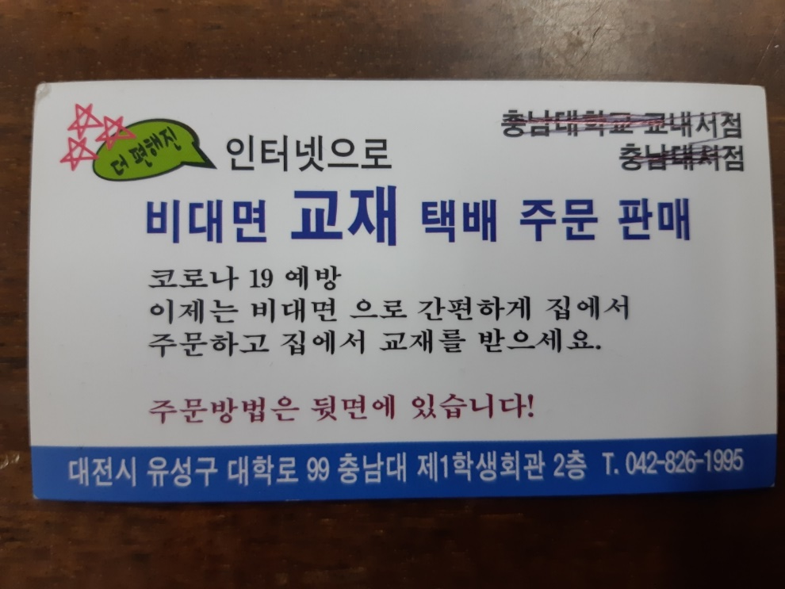
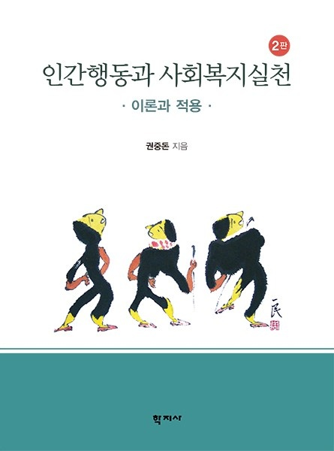
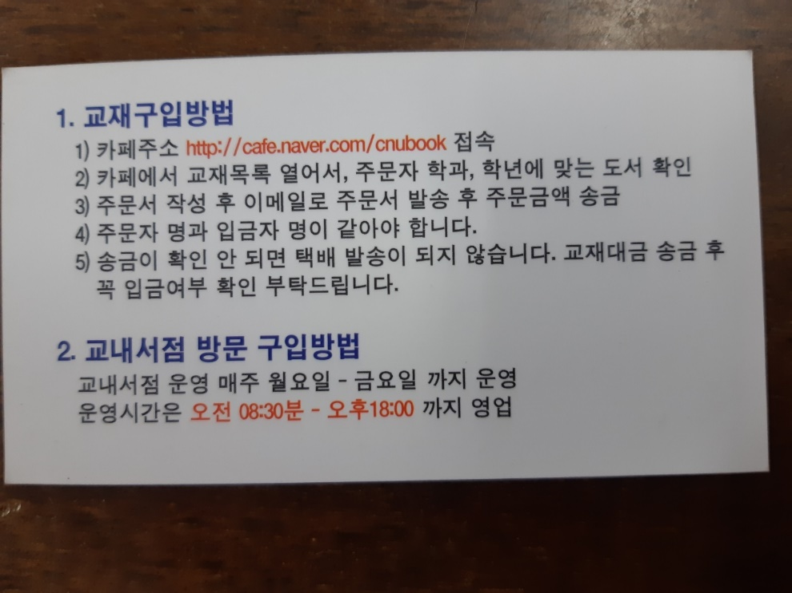

Slide 9
제 1 부 인간행동과 사회환경의 기초
제 1 장 인간행동, 사회환경 그리고 사회복지실천
제 2 장 인간 발달과 사회복지실천의 기초
제 3 장 인간 성격과 사회복지실천의 기초
제 4 장 사회체계와 사회복지실천의 기초

Slide 10
제 1 장 인간행동, 사회환경 그리고 사회복지실천
인간행동의 개념과 이상행동의 유형 이해
사회환경의 개념 이해
인간행동과 사회환경의 관련성 이해
인간행동과 사회환경 지식의 사회복지실천에서의
활용방안 이해
학습목표

Slide 11
사회복지전문직은 인간봉사전문직(human service professional)
사회복지전문직의 사명: 지식과 기술을 바탕으로 인간의 욕구충족과 문제 예방
및 해결을 통한 질 높은 삶의 영위를 원조하고, 세상의 변화를 통한 살기 좋은
환경의 조성
전문가인 사회복지사는 반드시 인간과 환경에 대한 정확한 이해를 갖춰야 함
인간은 환경에 속해 있는 존재이므로, 인간, 환경(물리적 환경+사회적 환경),
양자간의 상호작용을 이해해야 함
인간행동과 사회환경(HBSE) 교과목은 사회복지의 기초지식이며, 사회복지
교육과정의 기초과목군, 사회복지사 국가고시의 기초과목
이 책은 인간행동과 사회환경에 대한 과학적 이해를 도모하고, 이를 사회복지
실천에 적용할 수 있는 방안에 대해 논의
1장에서는 인간행동과 사회환경이 무엇이며, 왜 사회복지사가 인간행동과
사회환경을 이해해야 하는지, 인간과 환경이 지닌 특성이 사회복지실천과
어떤 연관성을 지니는지에 대해 논의

Slide 12
1. 인간행동과 사회환경에 대한 기본 이해
사회복지 종사자가 인간 본성을 이해 못하면 인간을 제대로 도울 수 없음
인간은 매우 복잡다단한 존재이므로 인간 본성의 완전히 이해하기 위한 다각적
노력 필요
사회복지전문직은 완벽하지는 않지만 나름의 방법으로 인간을 이해하고 원조
사회복지전문직의 인간 이해 방법: 미시적 접근방법 + 거시적 접근방법
미시적 방법: 현미경, 인간 자체에 초점을 두고, 인간 유기체의 구성, 기능,
상호작용과 결과 등을 파악하며, 주로 인간 행동을 중심으로 인간 이해
거시적 방법: 망원경, 환경과 인간 사이의 관계에 초점을 두며, 특히 사회환경
이 인간에게 미치는 영향과 인간이 환경에 미치는 영향을 중심으로 인간 이해

Slide 13
1) 인간행동의 이해
사회복지전문직의 미시적 인간 이해 방법은 인간행동에 초점
인간 행동 : 겉으로 드러난 관찰 가능한 행동+사고, 감정, 무의식 등의 정신적
요인과 정서적 요인+ 그가 처한 상황적 요인까지도 내포하는 광의의 개념
인간행동 이해를 위해서는 인간 발달, 성격, 이상(부적응)행동을 이해해야 함
인간행동 이해를 위해서는 인간을 신체·심리·사회적 요인이 통합된 전체로서의
인간으로 이해하고, 전 생애에 걸친 발달을 이해해야 함(2부 상세논의)
인간행동은 주로 성격에 의해 결정되므로, 성격을 이해하면 인간행동을 기술,
설명, 예측, 통제할 수 있는 사회복지실천 방안의 모색 가능(3부 상세논의)
인간 행동의 변화를 위해서는 내담자의 이상(부적응)행동을 이해해야 함
이상행동 또는 부적응 행동의 개념: 교재 25쪽 참조
이상행동 중 정신장애 분류(DSM-5): 교재 26-27 표 1-1 참조(전공심화과목
정신보건복지론에서 심화학습)

Slide 14
2) 사회환경의 이해
사회복지전문직 종사자는 인간행동뿐 아니라 환경에 대한 이해를 갖추어야 함
이유: 인간은 환경에 속해 있는 존재이므로, 생존과 욕구와 문제 등은 환경과
맺는 상호작용의 질에 의해 결정
‘인간’이라는 용어를 정확히 표현하면 ‘환경 속의 인간체계(PIE system)’
환경의 구성 = 사회환경+ 물리적 환경(교재 29쪽 그림 1-1 참조)
물리적 환경 =‘자연적 환경(기후와 지리적 조건 등) +인위적 환경(건축물, 대중
매체 등)’으로 인간 생활의 필요조건
물리적 환경은 인간의 삶과 행동에 영향을 미치며, 인간의 삶이나 행동으로부
터 영향 받음

Slide 15
2) 사회환경의 이해
물리적 환경이 인간 생존의 필요조건이라면, 사회환경은 다양한 인간 삶의
충분조건
사회환경: 인간의 삶과 행동에 직간접적 영향을 미치는 조건, 상황, 그리고 인
간 존재 간의 상호관계
사회환경은 세 가지 수준의 체계로 구성(교재 30쪽 그림 1-2 참조)되며, 상호
작용하고 상호의존하며, 상호영향을 미침
미시체계(micro system): 개인
중간체계(mezzo system): 개인과 관계를 맺는 타인, 가족, 집단 등
거시체계(macro system): 지역사회, 조직, 사회제도, 문화 등
사회환경, 즉 다양한 수준의 사회체계는 인간의 삶과 행동에 영향을 미치고, 인
간으로부터 영향을 받음

Slide 16
2) 사회환경의 이해
물리적 환경과 사회환경 역시 상호 분리된 체계가 아니라 상호 작용하고 상호
영향을 미치는 하나의 통합된 체계
생태학적 이론에서는 물리적 환경과 사회환경을 생태체계(ecological system)
라는 용어로 통칭
‘인간행동과 사회환경’ 교과목 명칭의 ‘사회환경’이라는 용어 역시 물리적 환경
과 사회환경 그리고 이들 간의 상호작용 모두를 의미하는 생태체계와 동의어
사회복지전문직에서는 인간, 인간 생활의 터전인 동시에 자원인 물리적 환경과
사회환경 그리고 이들 환경과 인간 간의 상호작용, 즉 생태체계에 대한 이해를
갖추어야 함

Slide 17
2. 인간-환경-사회복지실천의 관계
사회복지전문직의 사명: 인간행동과 환경에 대한 이해를 바탕으로 인간의 삶의
질 향상과 바람직한 사회적 조건을 형성할 수 있는 인간적이면서도 효과적인
사회 서비스를 제공
인간은 환경적 조건에 순응하는 동시에 환경을 변화시키기는 능동적 주체
사회복지전문직에서는 인간과 환경을 통합된 총체로 이해하는 환경 속의 인간
의 관점 유지. 즉, 인간과 환경간의 상호작용에 이중적 초점 유지하며, 사회
복지실천의 개입 초점 영역
환경 속의 인간 관점은 사회복지전문직의 이론적 기반 구축, 실천기술의 발전,
전문직 정체성 확립에 기여
하지만 개인과 환경 중 어디에 강조점을 두는가에 따라 이론적 기반과 실천
방법이 달라짐
19세기의 사회복지전문직의 발달: 자선조직협회 vs 인보관운동
자선조직협회: 개인과 가족의 변화에 초점, 실천(임상)적 접근방법 주로 활용
인보관 운동: 환경의 변화에 초점, 정책적 접근방법 주로 활용

Slide 18
2. 인간-환경-사회복지실천의 관계
1920년대: Mary Richmond의 사회진단을 통해 사회복지실천은 전문화의 길을
열고, 정신분석이론의 영향으로 개인의 변화 특히 정신내적 측면의 변화에
초점을 두는 사회복지실천 우세
1930년대: 미국의 대공황으로 인하여 사회환경의 변화를 도모하는 정책적 접
근방법이 점차 힘을 얻음
1940-50년대: 미국 사회의 경제적 번영으로 심리적 역기능을 가진 개인을 치
료하기 위한 실천적 접근방법이 우세
1960-70년대: 빈곤문제가 사회 관심사로 부각되고, 빈곤전쟁과 시민권운동이
일어남으로써 정책적 접근방법이 우세
사회복지전문직의 분열과 불화가 심화되면서 통합적 접근방법에 대한 요구가
높아지고, 일반체계이론의 영향으로 통합적 사회복지실천의 발전이 가속화됨

Slide 19
2. 인간-환경-사회복지실천의 관계
1980년대부터 사회복지전문직은 환경 속의 인간이란 통합적 관점을 회복·유지
하지만 사회복지전문직에서 인간과 환경에 대한 균형적인 초점을 유지하는 것
은 매우 어려움
어떤 이론도 인간과 사회환경의 상호작용을 이해할 수 있는 완벽한 틀을 제시
해 주지 못하므로, 사회복지실천에서 이중적 초점의 균형을 유지한다는 것은
불가능할 수도 있음
사회복지전문직 내부에는 아직도 이상(인간과 환경의 상호작용에 대한 이중적
초점)과 현실(인간 또는 환경 중의 하나에 초점) 사이의 괴리가 존재
사회복지전문직에서는 개인과 환경 중 어디에 강조점을 두는가는 달라질 수 있
지만 반드시 환경 속의 인간이라는 이중적 초점하에서 내담자의 욕구와 문제
를 사정하고 원조해야 함

Slide 20
3. 인간행동이론과 사회복지실천의 관계
사회복지는 응용과학이자 실천학문으로, 이론보다 실천이 더 중요
그러나 이론의 뒷받침이 없는 실천은 오류의 가능성이 높음
이론: 사물이나 현상의 이치를 논리적으로 일반화한 체계로서, 관찰한 현상을
조직화하고 이해할 수 있는 준거틀을 제시해 주는 논리적 개념체계
이론은 관찰한 현상의 기술, 설명, 예측, 통제에 필요한 포괄적이고 단순하고
신뢰성 있는 원칙을 제시
사회복지전문직에서는 기초이론을 절충, 통합적으로 활용하여 실천이론을 구
축하고 이를 근거로 인간을 원조하는 실천행위 전개
사회복지실천에서의 이론의 가치: 관찰한 현상의 조직화, 관련 현상간의 관계
이해, 결과를 유발하는 원인 요소의 발견 등 다양(교재 34쪽 표 1-2 참조)
특히 사회복지전문직에서는 인간행동 관련 문제 제기, 관련 자료의 선택·조직
화, 행동 문제의 원인 분석, 환경-행동의 상관관계 이해, 내담자 원조를 위한
개입 계획, 그 개입 결과의 예측을 위해 이론 활용

Slide 21
3. 인간행동이론과 사회복지실천의 관계
인간행동 이론은 인간을 더욱 정확히 이해하고, 전문적 실천행동의 목표와 방
향을 설정하고, 특정한 개입을 위한 지침이 되는 개념틀 제공
하나의 이론으로 모든 현상을 설명하고 예측할 수는 없지만, 사회복지사는 자
신의 개입을 지지해 주는 이론에서 논리적인 개입방안을 추론 가능
사회복지사의 개입활동은 자신이 수용하고 활용하는 이론을 바탕으로 함. 즉,
사회복지사가 내담자의 욕구와 문제를 어떤 이론에 근거하여 어떤 방식으로
규정하는가에 따라 문제해결 방안이 달라짐
따라서 환경 속의 인간을 설명할 수 있는 인간행동에 대한 기초 지식을 학습하
고 동시에 사회복지실천이론에 대한 지식과 기술을 갖추어야만, 사회복지사
는 전문직의 사명 이행 가능(교재 36쪽 그림 1-3 참조)
하지만 사회복지사는 특정 이론을 비판적으로 평가하여 수용하여야 하며, 그
이론의 한계를 보완할 수 있는 이론 한두 가지를 반드시 학습해야 함
다음 주 강의 주제: 2장 인간발달과 사회복지실천의 기초

